Slide 1
Linux: Herramientas de procesamiento de texto
Tema 8
Laboratorio de sistemas operativos
UTFSM-JMC
1-2016

Slide 2
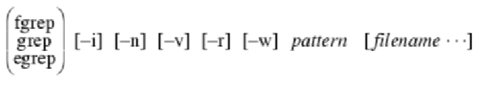
grep
fgrep: Hace una búsqueda rápida de patrones simples. Útil para buscar una palabra común.
grep: Búsqueda de patrones con expresiones regulares comunes.
egrep: Búsqueda con expresiones regulares extendidas de gran alcance.
Tip: Si el patrón contiene espacios u otros caracteres especiales de la shell, encerrar el patrón entre comillas.

Slide 3
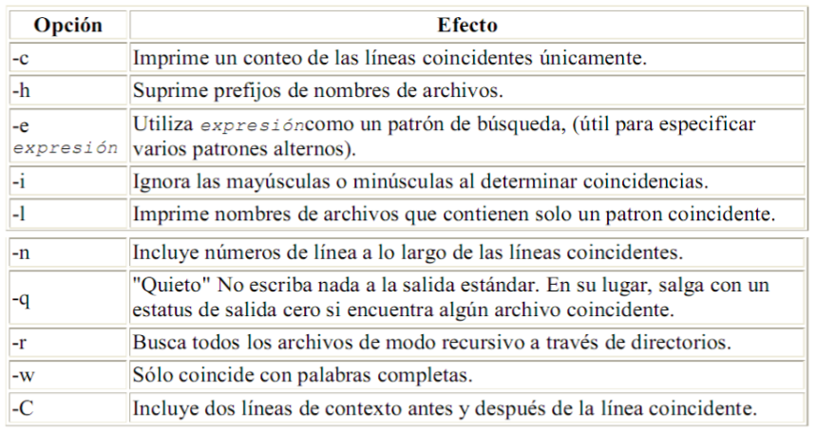
Opciones para grep
Nota: La opción -v invierte el funcionamiento de grep.

Slide 4
Ejercicios
Crear el archivo ~/bashusers.txt con las líneas del archivo /etc/passwd que contengan el texto /bin/bash.
Crear el archivo~/nostdhome.txt sólo con las líneas del archivo /etc/passwd que no contengan el texto home.
Crear el archivo ~/disks.txt con las líneas de texto de los archivos que se encuentran en el directorio /var/log/ que contengan la palabra disk.

Slide 5
Introducción a las expresiones regulares
Las expresiones regulares (regex) son una sintaxis estándar de Unix para especificar los patrones de texto.
Son entendidas por muchos comandos.
Tienen que ver con el uso de caracteres especiales (metacaracteres) para establecer parámetros de búsqueda avanzada.
. y [ ] se usan para coincidir caracteres
+, * y ? especifican un número de ocurrencias consecutivas.
^ y $ especifican el comienzo y final de una línea.
(, ) y | especifican grupos alternativos.

Slide 6
Expresiones regulares, expresiones regulares extendidas y el comando grep
Una expresión regular es una secuencia de:
Caracteres literales: Coinciden con ellos mismos
Comodines: Coinciden con cualquier carácter
Modificadores: Altera el significado del carácter precedente. (ab*c).
Anclas: Establecen el contexto donde se aplicará el patrón, como el comienzo de una línea o final de una palabra.
Recuerde:
fgrep: No soporta expresiones regulares.
grep: Soporta expresiones regulares normales.
egrep: Soporta expresiones regulares extendidas.

Slide 7
Comodines
El punto: Se utiliza como un marcador para coincidir con algún carácter.
[usuario@localhost ~]$ grep "x..s" /usr/share/dict/words | head -5
acetoxyls
adoxies
affixers
alexias
alexins

Slide 8
Expresiones entre paréntesis: Intervalo de caracteres literales
Intervalo de caracteres literales encerrados entre [ ]
Conjunto coincidente con las vocales: [aeiou]
Conjunto coincidente con las consonantes: [^aeiou]
[usuario@localhost ~]$ egrep '[aeiou][^aeiou][aeiou][^aeiou][aeiou][^aeiou]' /usr/share/dict/words | head -5
Aalesund
Aaronic
aaronic
Aaronical
Aaronite

Slide 9
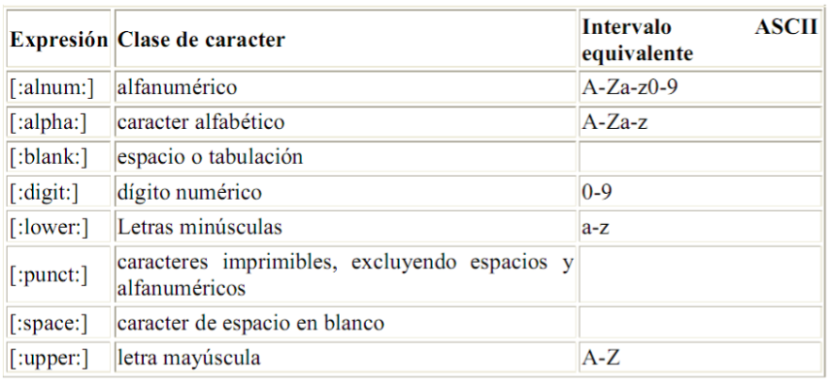
Intervalos de expresiones versus clases de caracteres
También se puede definir un intérvalo por el carácter de inicio y fin: [a-z] ó [0-9]
O usando clases:

Slide 10
Caracteres modificadores comunes
b?: ? significa uno o ninguno.
b*: * significa cualquier número de veces, incluyendo ninguno.
b+: + significa uno o más.
b{m,n}: El modificador de paréntesis se utiliza para especificar un intervalo entre las ocurrencias m y n del carácter precedente.
b{n}: Con sólo un número entero, el modificador de paréntesis se utiliza para especificar exactamente n ocurrencias para el caracter precedente.

Slide 11
Búsquedas de anclaje
^foo: Coincide con el comienzo de una línea
foo$: Coincide con el final de una línea
\<foo\>: Comienzo y fin de una palabra

Slide 12

Agrupación de regex
Se usan paréntesis para recopilar especificadores de patrones de regex dentro de grupos. Con esto se puede aplicar a un grupo de caracteres más que sólo a uno:
foo(bar)?
Se puede usar “|” para separar patrones alternativos: (foo|foobar)
[usuario@localhost ~]$ egrep '(o|e){2}.*ee' /usr/share/dict/words | tail
whoopees
Willacoochee
woe-beseen
woodcreeper
wooden-wheeled
wood-queest
woodreed
woodreeve
woolweed
woolwheel

Slide 13
Escape de metacaracteres
Para inhabilitar temporalmente su significado especial, escaparlos con “\”
cat\.
También puede escapar varios o inhibir su interpretación con comilla simple.

Slide 14
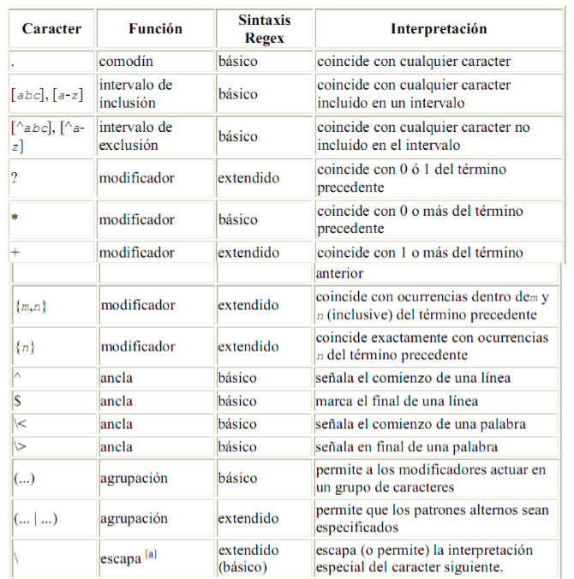
Resumen de sintaxis de regex

Slide 15
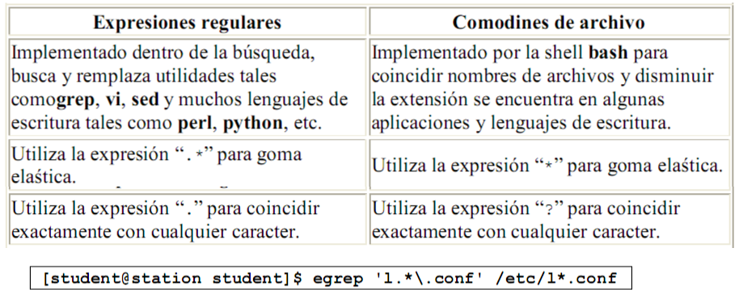
Las expresiones regulares no son comodines de archivo
Es común confundir las regex con la expansión de nombre de ruta (comodín de archivos).
Ambas se utilizan para hacer coincidir patrones en texto
Ambas comparten metacaracteres similares.
Pero son diferentes.

Slide 16
Ejercicios
Expresiones regulares
El archivo /usr/share/dict/words contiene una colección de palabras de diccionario comunes, almacenadas una por línea.
Tanto las palabras comunes como los nombres propios están incluidos, cada uno en mayúsculas.
Utilizando el comando egrep, determine qué palabras comienzan con una letra mayúscula seguida únicamente por vocales.
No incluya palabras de una sola letra., (para propósitos de este ejercicio, considere como vocales sólo las letras A, E, I, O o U tanto en mayúsculas como en minúsculas.)
Liste estas palabras, una por línea y clasifíquelas en orden alfabético en el archivo ~/vowel2.txt.

Slide 17
Tema 4: Ordenando todo: sort y uniq
sort clasifica los datos en orden alfabético
sort -n ordena numéricamente
sort -u clasifica y suprime duplicados
sort -k y -t clasifica en un campo específico datos en patrones.

Slide 18
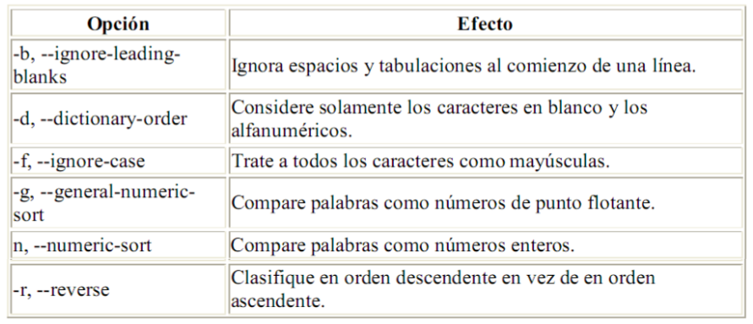
Comando sort
sort clasifica líneas en orden alfabético
Utiliza la definición de lenguaje para establecer el orden de caracteres.

Slide 19
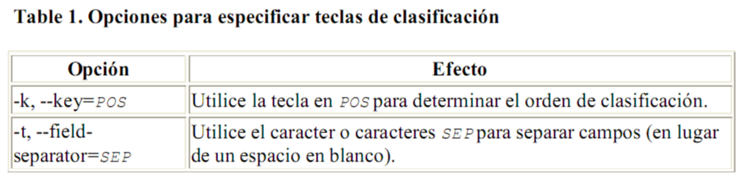
Comando sort

Slide 20
Comando sort: clasificación de columnas
[usuario@localhost ~]$ ls -l /var/log/m* | sort -n -k5
total 8
/var/log/mail:
-rw------- 1 root root 728 oct 15 10:36 statistics
-rw------- 1 root root 1622 oct 15 10:36 /var/log/maillog
-rw------- 1 root root 3982 oct 14 16:53 /var/log/maillog.1
-rw------- 1 root root 6196 oct 7 21:13 /var/log/maillog.2
-rw------- 1 root root 59847 oct 15 11:33 /var/log/messages
-rw------- 1 root root 182191 oct 14 16:50 /var/log/messages.1
-rw------- 1 root root 315665 oct 7 21:09 /var/log/messages.2
Se puede especificar más columnas, así para filas con columnas idénticas, la columna siguiente se utilizada para determinar el orden final.
[usuario@localhost ~]$ grep "^[[:alnum:]]" /etc/fdprm | sort -n -k5 -k3

Slide 21
Comando sort: Separador de campo
[usuario@localhost ~]$ head /etc/passwd | sort -t: -k6
bin:x:1:1:bin:/bin:/sbin/nologin
news:x:9:13:news:/etc/news:
root:x:0:0:root:/root:/bin/bash
sync:x:5:0:sync:/sbin:/bin/sync
halt:x:7:0:halt:/sbin:/sbin/halt
daemon:x:2:2:daemon:/sbin:/sbin/nologin
shutdown:x:6:0:shutdown:/sbin:/sbin/shutdown
adm:x:3:4:adm:/var/adm:/sbin/nologin
lp:x:4:7:lp:/var/spool/lpd:/sbin/nologin
mail:x:8:12:mail:/var/spool/mail:/sbin/nologin

Slide 22
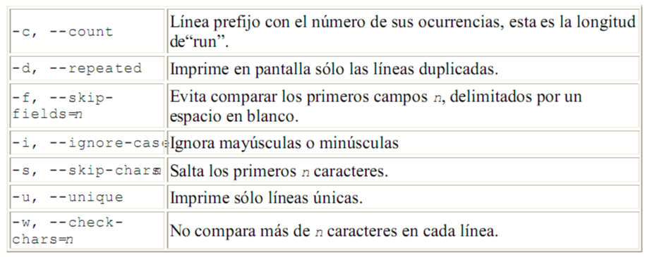
Comando uniq
Se usa para identificar, contar o suprimir registros duplicados en la información clasificada.
Casi siempre se utiliza junto a sort.

Slide 23
Extraer texto: cut
Conceptos clave
El comando cut extrae textos de archivos de texto, basados en columnas especificadas por bytes, caracteres o campos.
El comando paste fusiona dos archivos de texto por línea.
Notes:
23
[root@station station]# ls /boot
boot.b lost+found System.map
chain.b message System.map-2.4.21-9.EL
config-2.4.21-9.EL message.ja vmlinux-2.4.21-9.EL
grub module-info vmlinuz
initrd-2.4.21-9.EL.img module-info-2.4.21-9.EL vmlinuz-2.4.21-9.EL
kernel.h os2_d.b

Slide 24
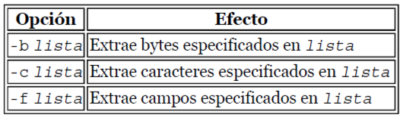
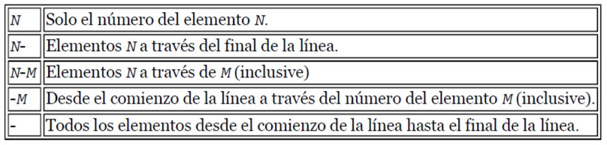
Extracción del texto con cut
El comando cut extrae columnas de texto desde un archivo de texto
Opciones para el comando cut.
Especificaciones de intervalo

Slide 25
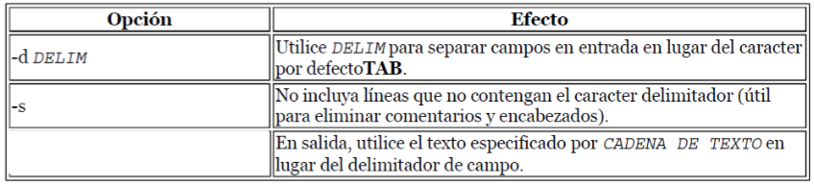
Extracción de campos de texto con cut -f
El comando cut también sirve para extraer texto que no está estructurado por la posición de caracteres, sino por un caracter delimitador tal como un TABULADOR o “:”.
--output-delimiter=CADENA DE TEXTO

Slide 26
cut: ejemplos
[root@localhost ~]# cut -c1-7 /etc/passwd |head -5
root:x:
bin:x:1
daemon:
adm:x:3
lp:x:4:
[root@localhost ~]# cut -d: -f 1 /etc/passwd |head -5
root
bin
daemon
adm
lp

Slide 27
Tema 6: Traducción de texto: tr
Conceptos clave
El comando tr traduce lectura de datos desde la entrada estándar.
En su forma más básica, el comando tr realiza sustituciones byte por byte.
Al utilizar la opción -d, el comando tr borrará caracteres especificados desde un flujo.
Al utilizar la opción -s se comprimirá una serie de caracteres repetidos en un flujo a una sola instancia del caracter.
tr espera ser llamado con dos argumentos, cada uno de los cuales especifica un rango de caracteres.
Notes:
27

Slide 28
Comando tr
echo h4l1 m5nd4 | tr 12345 aeiou
hola mundo
tr a-z A-Z < /etc/hosts
127.0.0.1 LOCALHOST LOCALHOST.LOCALDOMAIN LOCALHOST4 LOCALHOST4.LOCALDOMAIN4
::1 LOCALHOST LOCALHOST.LOCALDOMAIN LOCALHOST6 LOCALHOST6.LOCALDOMAIN6

Slide 29
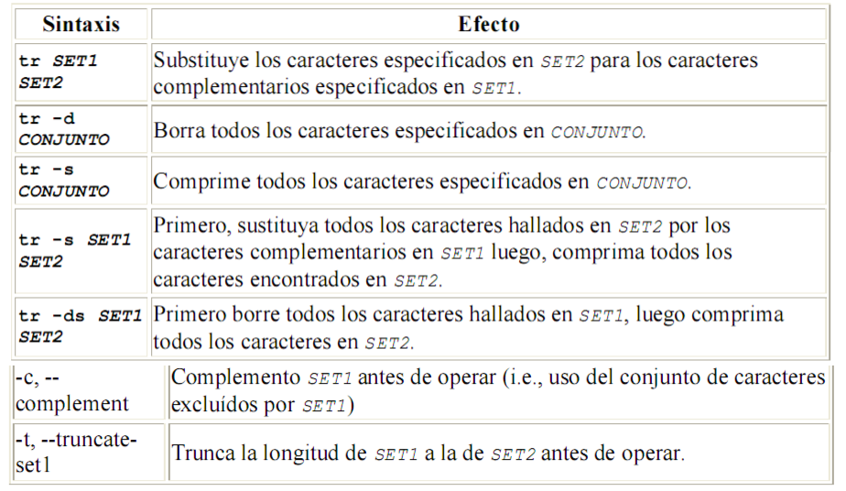
Sintaxis para usar tr

Slide 30
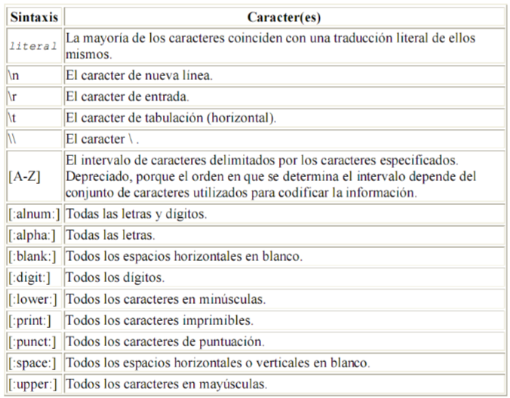
Especificación de caracteres para tr

Slide 31
Ejemplo uso tr
[root@localhost ~]# df -h
S.ficheros Size Used Avail Use% Montado en
/dev/sda3 7,4G 5,9G 1,3G 83% /
tmpfs 1012M 264K 1012M 1% /dev/shm
/dev/sda1 485M 30M 430M 7% /boot
[root@localhost ~]# df -h | tr -s ' '
S.ficheros Size Used Avail Use% Montado en
/dev/sda3 7,4G 5,9G 1,3G 83% /
tmpfs 1012M 264K 1012M 1% /dev/shm
/dev/sda1 485M 30M 430M 7% /boot
[root@localhost ~]# df -h | tr -s ' ' | cut -d ' ' -f 1,5
S.ficheros Use%
/dev/sda3 83%
tmpfs 1%
/dev/sda1 7%
[root@localhost ~]# df -h | tr -s ' ' | cut -d ' ' -f 1,5 | tail -n +2
/dev/sda3 83%
tmpfs 1%
/dev/sda1 7%

Slide 32
Comando split
Es usado cuando se desea dividir un archivo en archivos más pequeños, cada uno con un número especificado de líneas o bytes.
cp /etc/services .
split -l 20 services
[root@localhost ~]# ls -l x* |wc -l
539

